Slide 1


گردآورده: یاسین بلورچی
استاد: دکتر روژیار پیرمحمدیانی

Slide 2

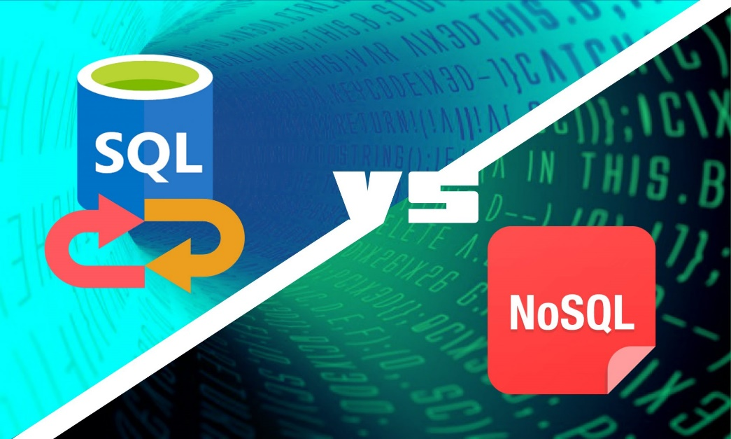


NoSQL چیست؟
رایج ترین دسته پایگاه داده ها بر مبنای SQL میباشد و اینگونه پایگاه داده ها «ارتباطی» یا Relational نامیده میشوند.
نیاز به پردازش و ذخیره سازی سریع و بهینه تر، سرعت بالا و عدم امکان استفاده از جداول بوجود آمد.
تکنولوژی جدیدی به نام NoSQL با هدف ذخیره سازی و کا با داده های بدون ساختار و حجیم بوجود آمد
2
13

Slide 3

مزایا و معایب NoSQL
با این حال از نقاط ضعف NoSQL میتوان به عدم امکان کار با کوئری های پیچیده اشاره کرد.
خلاء ایجاد شده توسط نقاط ضعف SQL باعث ایجاد و توسعه NoSQL شد.
NoSQL ﻗﺎﺑﻠﯿﺖ ﻣﺪﯾﺮﯾﺖ ﮐﺮدن و ﮐﺎر ﺑﺎ ﺣﺠﻢ ﺑﺴﯿﺎر ﻋﻈﯿﻤﯽ از داده ﻫﺎ را داراﺳﺖ.
3
13

Slide 4
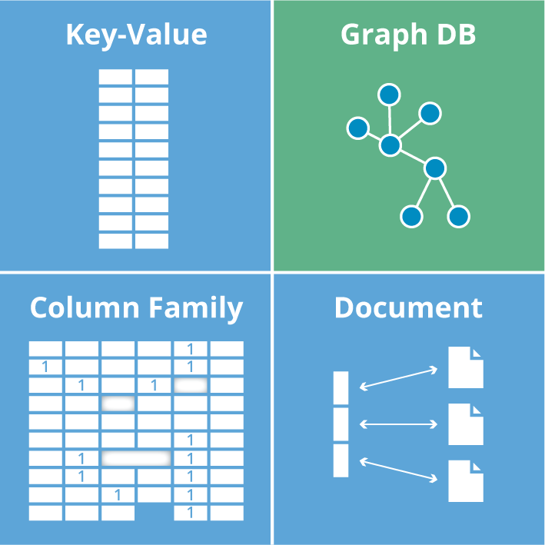
انواع مختلف NoSQL
کیلد و مقدار (Key-value NoSQL):
اسناد (Documents NoSQL):
چند ستونه (Wide-column NoSQL):
گرافی (Graph NoSQL):
4
13

Slide 5

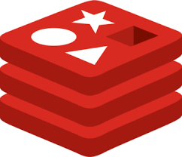


برخی از پایگاه داده های NoSQL
Aerospike
Redis
Cassandra
Neo4j
MongoDB
5
13

Slide 6
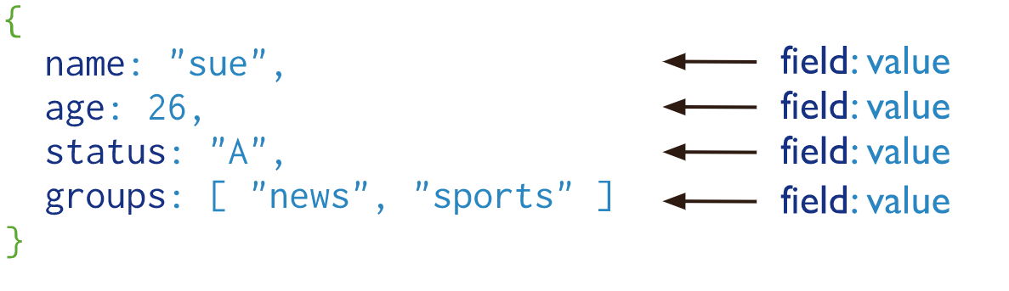
MongoDB
MongoDB یک پایگاه داده متن باز و رایگان مثلMySQL است که عمر زیادی ندارد (از سال ۲۰۰۹ انتشار آن آغاز شده).
این پایگاه داده سندگرا است و اسناد شبیه به جی‌سون را مدیریت می‌کند.
6
13

Slide 7
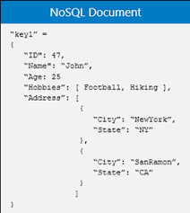
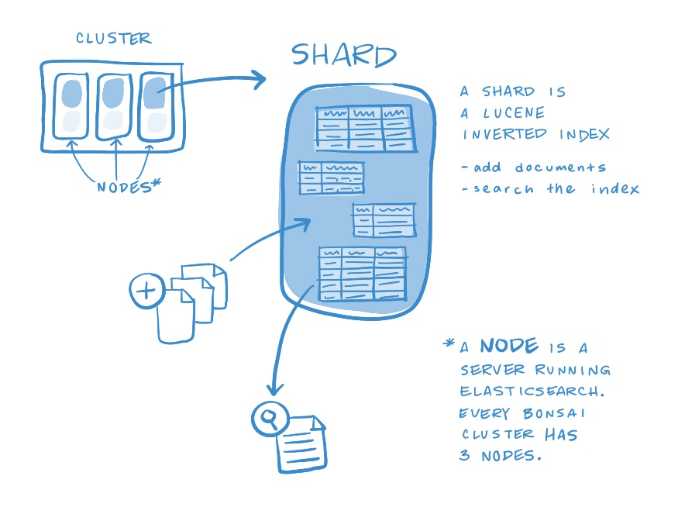
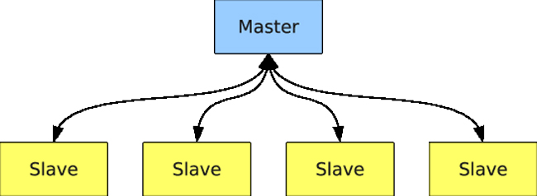
ویژگی ها
ساختار سندگرا:
در اینجا صرفا یک مجموعه یا Collection ایجاد می‌کنیم و سپس داده‌های خود را درون سندهایی درج می‌کنیم بدون اینکه بخواهیم زحمت درست کردن جداول و ستون‌ها را دیگر داشته باشیم.
سیستم auto sharding:
می‌توانید اطلاعات و داده‌های خودتان را بین چند سرور تقسیم کنید و در نتیجه دسترسی به این داده‌ها را بهتر داشته باشید ضمن اینکه اگر یک سرور هم دچار مشکل شود، می‌توانیم از دیگر سرورها استفاده کرده و با مشکل مواجه نشویم
استفاده از Replication:
ما دو نسخه اصلی (قابلیت خواندن و نوشتن) و فرعی (قابلیت خواندن) را داریم که درواقع نسخه‌های فرعی به نوعی رونوشتی از نسخه‌های اصلی هستند لذا اگر روزی نسخه‌های اصلی دچار مشکل شدند باید از نسخه‌های فرعی استفاده کنیم لذا هیچوقت جایگاه نسخه اصلی خالی نخواهد شد.
7
13

Slide 8

راه اندازی و شروع MongoDB
پایگاه داده‌ی MongoDB کاربرد ها و قابلیت های زیادی دارد اما ما در اینجا میخواهیم به صورت خلاصه نحوه‌ی راه اندازی و استفاده از این پایگاه داده بپردازیم.
8
13

Slide 9
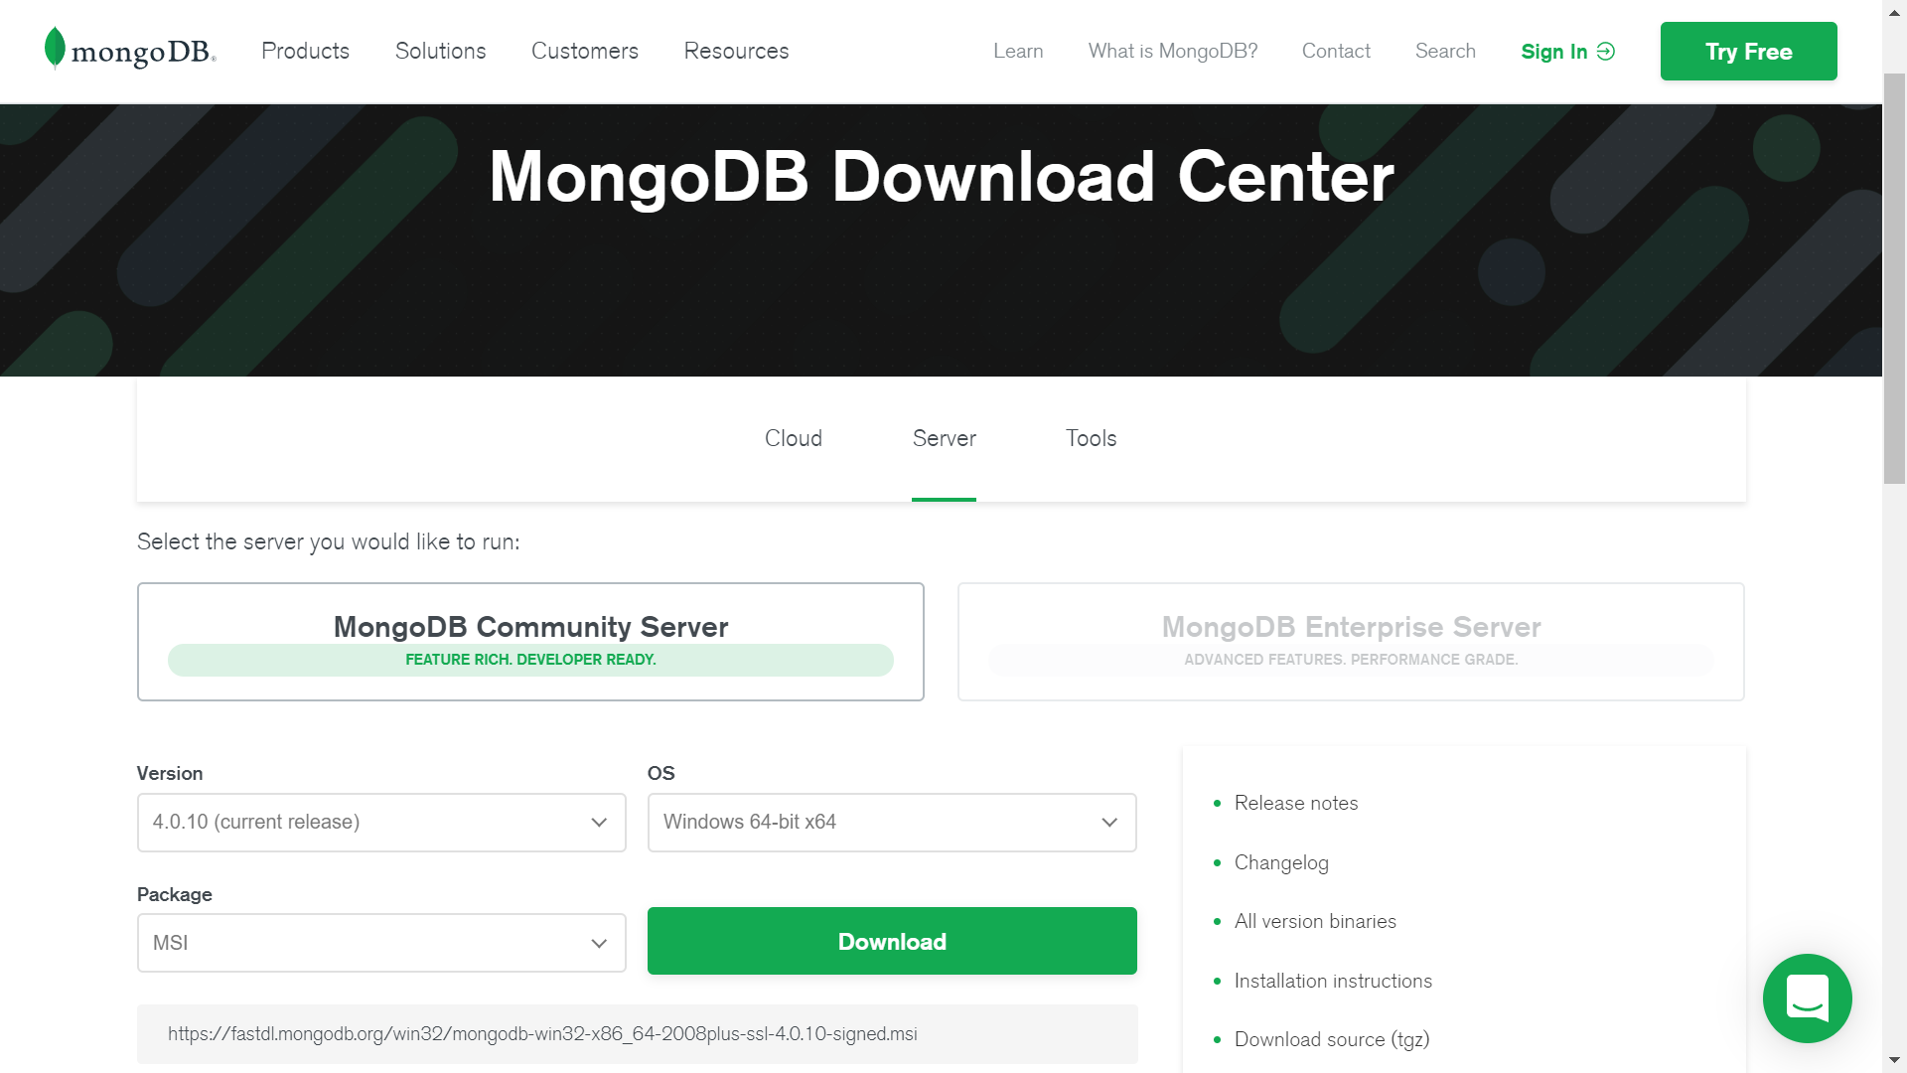
دانلود MongoDB
به سایت رسمی MongoDB رفته و آخرین نسخه‌ی آن‌را که مناسب سیستم عامل ما باشد را دانلود میکنیم.
9
13

Slide 10
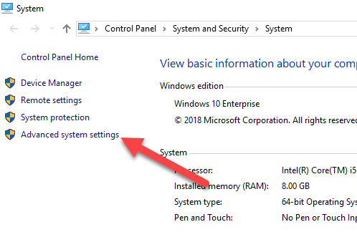
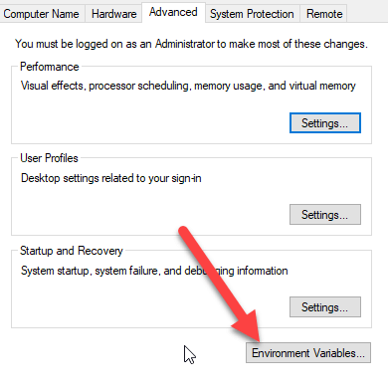
نصب MongoDB
پس از نصب پایگاه داده برای فعال کردن مسیر آن در سیستم از مسیر Control Panel به Advanced system settings میرویم و در زیر آن بر روی Environment variables کلیک میکنیم.
10
13

Slide 11
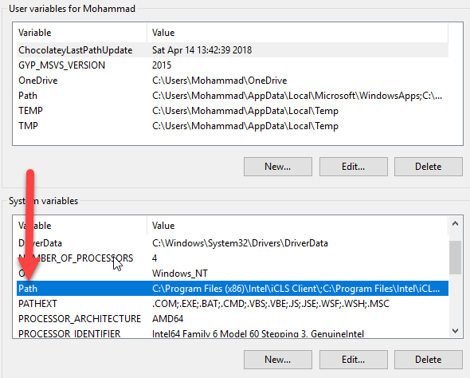
نصب MongoDB
حالا بر روی Path دوبار کلیک میکنیم.
بعد از باز شدن اطلاعات مربوط بهPath بر روی Newکلیک میکنیم و مسیر کپی شده مانند زیر را وارد و در نهایت بر روی OK کلیک میکنیم.
C:\Program Files\MongoDB\Server\3.6\bin
11
13

Slide 12
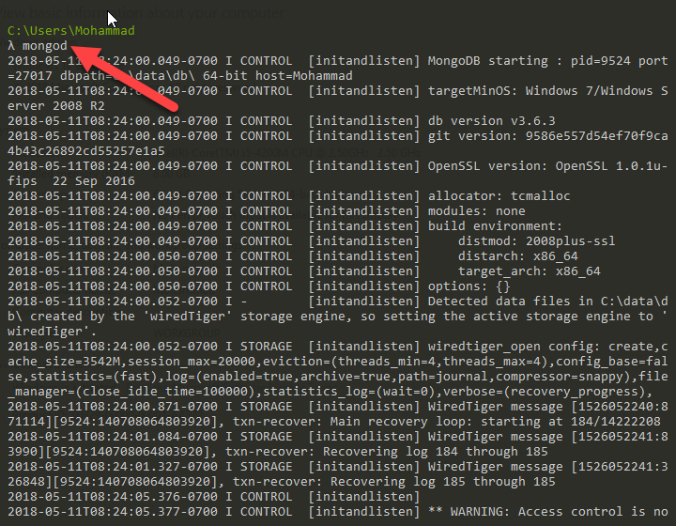
نصب MongoDB
بعد از اینکار نیاز هست که یک پوشه data در ریشه درایو C بسازیم و دو پوشه db و log را در آن قرار بدهیم.
MongoDB بصورت پیش فرض اطلاعات مورد نظر را در این پوشه ها ذخیره میکند.
حال میتوانیم سرور MongoDB را اجرا کنیم.
برای اینکار cmd را باز میکنیم و mongod را تایپ کرده و Enter میزنیم.
12
13

Slide 13


